Slide 1
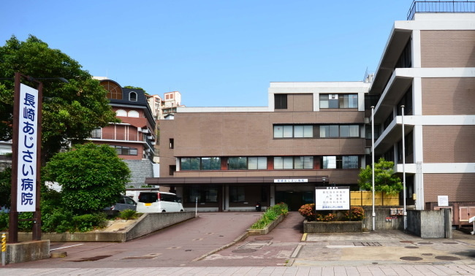
作業療法と摂食嚥下障害
長崎あじさい病院 OT 西将弘
Notes:
宜しくお願いします、長崎あじさい病院で作業療法士をしております西と申します。
作業療法と摂食嚥下に関して発表させていただきたいと思います。

Slide 2
本日の内容
１．作業療法と食事
２．作業療法士の食支援
３．サルコペニアの嚥下障害
Notes:
本日の内容です。
初めに作業療法士と食事の関係に関してお話させていただきます。
次に、実際作業療法士がどのような評価をしながらどのような視点で食事に介入することができるのかを説明します。
最後にサルコペニアの嚥下障害に関して症例を交えながら紹介させていただきたいと思います。●

Slide 3
作業療法士とは・・・
身体又は精神に障害のある者に対し，
主としてその応用的動作能力又は社会的適応能力の回復を図るため
手芸，工作，その他の作業を行なわせることをいう．
この法律で「作業療法士」とは，厚生労働大臣の免許を受けて，作業療法士の名称を
用いて，医師の指示の下に，作業療法を行なうことを業とする者をいう．
（理学療法士及び作業療法士法 昭和40 年6 月29 日 法律第137 号 抜粋）
Notes:
まず、私たち作業療法士とは・・・読む
色々書いてありますが、赤いところがポイントで、「主としてその応用的動作能力又は社会的適応能力の回復を図るため
手芸，工作，その他の作業を行なわせることをいう」と定義されています。
手芸・工作は分かりやすいですが、その他の作業というのは何を指すかといいますと・・・●

Slide 4
作業とは・・・
セルフケア
地域活動
家事
余暇
仕事
日常生活の全ての活動を「作業」と呼んでいます。
Notes:
次に、作業とは・・・という日本作業療法協会の図をお示しします。
黄色は対象者を表しています。生活を作っている5つの要素が対象者の方を囲んでいます。
前のスライドのその他の作業とはこの5つのことを指します。作業療法の対象は日常生活のすべての活動に制限が生じている方であり、
この5つの要素はそれぞれ影響しあっています。例えば「仕事に行く」ためには、セルフケアとして朝食を食べて着替えて・・・、車の運転や交通機関の利用など必要。
そして、食事はセルフケアに含まれている方が多いと思いますが、余暇活動として外食を楽しむ方もいると思います。
芸能人の食レポやホテルの料理長で味見をするなど一部の人は食事は仕事にもなりえます。
作業療法士にとって「食事をする」ということは生命維持だけでなく、余暇活動としてや仕事としても介入することが多い作業といえます。

Slide 5
経口摂取のメリット・デメリット
○最も生理的
○投与ルート
○通常最も安全
○低コスト
●嚥下障害
●食欲低下
●消化管
Notes:
作業療法士の食事への介入は経口摂取がメインとなります。次に経口摂取のメリットとデメリットに関してです。
まず、メリットに関してです。当然最も生理的な投与ルートとなります、生理的なルートを経ることで嚥下筋の維持や消化液・ホルモンの
分泌も正常に保たれますし、様々な食材を使い味を楽しむことができます。次に、経鼻胃管の留置や胃ろうのように定期的な交換や
管理・身体的侵襲もありません。嚥下障害がない状態であれば経口摂取は最も安全であり贅沢をしなければ最も低コストと考えられます。
次にデメリットに関してですが、嚥下障害があれば経口摂取は誤嚥のリスクを伴います。食欲の低下があると摂取量が減り低栄養や脱水
を起こしてしまいます。また、経口摂取が困難であればTPN管理などに移行することとなり、消化器官の廃用がすすめば免疫機能の低下から
バクテリアルトランスロケーションなどの問題が発生することになります。肺炎などによる絶食はできるだけ避け、早期に経口摂取を始める必要があります。

Slide 6
経口摂取の大切さ
無理して食べる
PPN併用
栄養不良
生命の危機
経口摂取困難
経管栄養
（NGチューブPEG）
栄養の改善
ADLの改善
食べる楽しみ
の喪失
倫理的・社会的
問題点
食べる楽しみ
QOLの向上
家族の安心
経口摂取併用
Notes:
命にかかわるようなデメリットも多い経口摂取ですが、やはり口から食べることは継続していく必要があると考えます。
たとえ一時的に経鼻胃管や胃ろうでの経管栄養法が開始されても、口腔ケアなどの間接訓練や少量でも経口摂取を
継続することで栄養状態の改善に伴い嚥下機能が回復し食べる楽しみやQOLの向上・家族の安心につながる可能性がある
ことをこの図は示しています。
経口摂取困難な方が「無理して食べて不足分をPPNで補う」といった管理を続けていると、栄養不良による生命の危機の可能性があります。
次に、この方が経管栄養のみで管理をしていった場合、栄養は改善しますが食べる楽しみの喪失やそれに伴う本人が望まない延命などの倫理的・社会的
問題につながっていきます。やはり、経管栄養と並行して経口摂取を続けていくことが食べる楽しみやQOLの向上につながることを表しています。

Slide 7
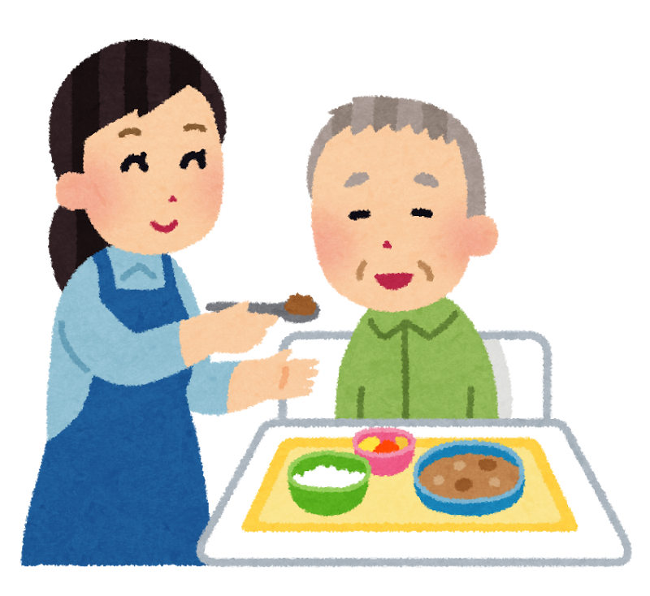
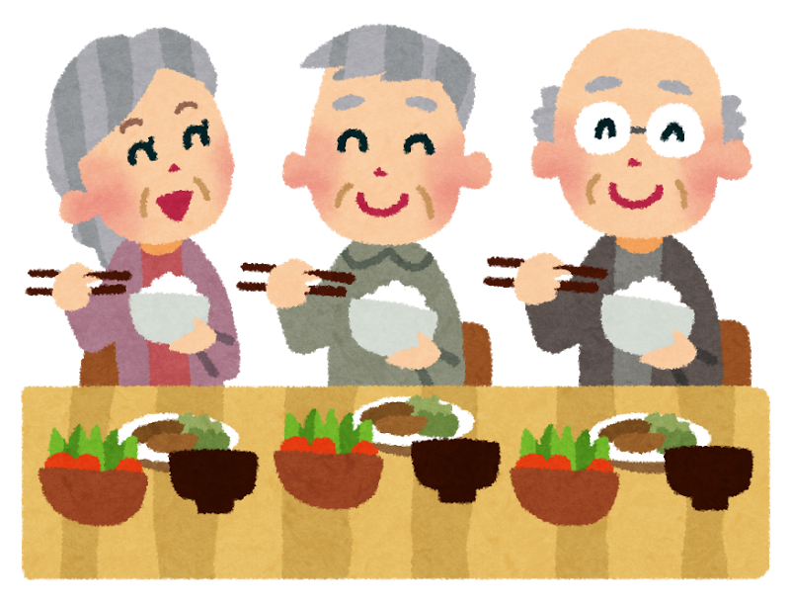
食事とは・・・
高齢者の大きな楽しみの1つ
↓
生活の質にも関わる
Notes:
食事とは、生きるための栄養摂取の目的だけではなく入院生活においては大きな楽しみとなる作業です。
また、口から好きなものを食べられるということは生活の質にも関わる問題であると思いますので、作業療法士は
安全・安心な食事動作の獲得に関わっていく必要があると考えます。

Slide 8
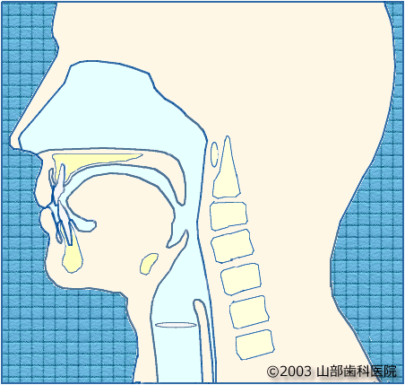
嚥下モデルおさらい
先行期：認知と取り込み
準備期：咀嚼
口腔期：咽頭に送る
咽頭期：嚥下反射
食道期：食塊を胃へ
Notes:
初めに嚥下モデルのおさらいをします。
先行期は認知と取り込み、準備期は咀嚼、口腔期で咽頭に送りこみ咽頭期で嚥下反射が起きる。
食道期で食塊は胃へ送りこまれます。
作業療法士が主にかかわることが多いのは、●先行期であり食事姿勢に始まり上肢での食事の取り込みに関して介入することが多いです。

Slide 9
先行期の分析
意識レベル 食物認識
食欲 注意・集中
食物認知
食事場所 テーブル
背角度 頚部
座位姿勢
先行期
食物形態
種類・形状
使用用具 食器
動作 摂取ペース
食物運搬
Notes:
先行期の分析です。先行期における要素別の観察ポイントになります。
上から読む
以上のような内容を実際の食事場面や模擬的な環境で評価し介入を行っていくこととなります。

Slide 10
作業療法評価
身体機能の評価
○上肢機能：ROM・MMT・協調性・巧緻性
○姿勢：背上げ座位・車椅子座位など
○栄養状態：身体計測・MNA-SF・血液データ
○ADLとIADL：FIM・IADL・老健式活動能力指標
Notes:
摂食嚥下に関わる身体機能評価項目です。
対象者の既往歴などに応じて必要な評価項目は増減します。

Slide 11
食事姿勢①
①
②
③
④
⑤
⑥
Notes:
１つ目のパターン、車椅子座位や椅子座位における基本的な食事姿勢を示した図です。ポイントは6点と考えます。
①頚部や体幹は食事に向かうように軽度屈曲位を取ることが必要です。頚部進展した状態では誤嚥の危険が増しますし、体幹
が屈曲していないと、机の上の食事も見えないこともあるので、自力摂取も困難となります。
②肘を机やまくらなどで支え上肢の重さを支えることです。座位の崩れを防ぎ上肢の操作性も向上します。
③机と体幹は拳一つ分程度隙間を開けます。くっつきすぎないように注意します。
④骨盤は軽度前傾位にします。座位の安定を図ります。
⑤股関節、膝関節は90°に調整します。
⑥足底は床につけます。座面が高すぎる場合には足台を入れるなど工夫が必要です。

Slide 12
食事姿勢②
④
②
①
③
Notes:
２つめのパターン、ギャッジアップ座位姿勢のセッティングでの注意点です。ポイントは4つと考えます。
①頚部は軽度屈曲位にする。目安は胸郭と顎の間が４横指程度となります。
②股関節と膝関節は軽度屈曲位にします。図のようにクッションなどをいれて調整をします。
③上肢の支えと足関節を背屈し足底接地を確実に行います。図のように足底と上腕から前腕まで支えます。
④足関節は軽度屈曲位を保つ
以上の４点を注意して行っております。広い範囲で支えるようにクッションを敷き詰めることで一か所に負担がかからないようにできます。

Slide 13
食事姿勢③
リクライニング
ティルト・リクライニング
Notes:
３つ目のパターンとしてリクライニング車椅子座位があります。バックサポートが倒れるタイプには大きく分けて
２つあります。左のリクライニング車椅子と右のティルトリクライニング車椅子です。
バックサポートだけ倒れていくリクライニングタイプでは矢印のように前方にずれが生じてしまい、結果として頚部が伸展しやすくなってしまいます。
ティルトリクライニングタイプであれば、股関節・膝関節の角度を変えずにバックサポートを倒すことができます。また、ヘッドサポートが独立して角度
調整ができるので、頚部の伸展も防止することが出来ます。リクライニング車椅子でもクッションなどを使用してできるだけ前滑りを予防することが
必要です。その他のポイントは今までの２パターンと同じで、頚部は屈曲位、上肢の支えクッションを入れる、足底を設置するなどに注意します。

Slide 14
作業療法評価
精神機能の評価
○意識レベル：GCS・JCS
○認知機能：MMSE・HDS-R・NMスケール
○高次脳機能：TMT・BIT・失行（観念失行）
○うつ、食欲：GDS・JSNAQ・CNAQ
Notes:
精神機能・高次脳機能の主な評価項目です。

Slide 15
食形態
0ｊ
0ｔ
1ｊ
2-1
2-2
3
4
Notes:
嚥下調整食分類2013です。嚥下可能な食形態によって食器の選択を行う。

Slide 16
ICFモデル
健康状態
心身機能
活動
参加
環境因子
個人因子
Notes:
この図はICFと呼ばれるモデルです。
先ほどの評価項目などのスケールを用いて身体機能・精神機能評価を行った後にICFモデルを使用して全体像の把握を行います。
個人を形成しているそれぞれの因子に関して、ポジティブな点・ネガティブな点を挙げていきます。
以前用いられていたICIDHモデルでは問題点のみを挙げてその方を評価しておりましたが、ICFではいい点も挙げていきます。
また、現在の生活環境やいままでの成育歴なども対象者を形成している要素として重要ととらえており、その点もICIDHとおおきく違うところです。
良い点も評価しておくことで、機能訓練では獲得できない能力を代償するための手段を考える際などに有効となります。

Slide 17
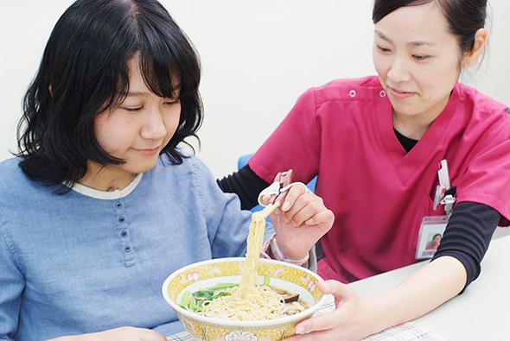
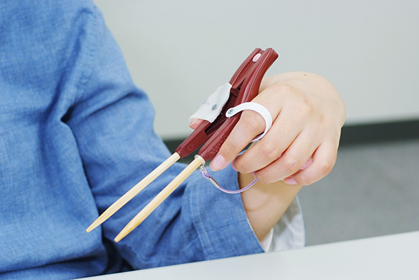
自助具活用事例
○ベルトで指の固定
○バネ箸で箸を開く動作の代償
Notes:
日本作業療法士協会のホームページで紹介されている自助具活用の実例です。
頚髄損傷となった方が再び「ラーメンを箸で食べたい」ということで自助具の作成を行ったとのことです。
手首の背屈までの機能が維持されていたとのことでしたので、テノデーシスアクションを利用し手首の背屈に伴い生じる手指の
屈曲を箸に伝えるように工夫されています。道具の工夫と手首の機能訓練により目標を達成できた症例でした。

Slide 18
サルコペニア①
AWGSの基準
Asian Working group for Sarcopenia
①筋肉量低下
DXA 男性 7.0kg/m以下
女性 5.4kg/m以下
②筋力低下
②筋力低下
握力：男性26kg以下
握力：女性18kg以下
③身体機能低下
歩行速度0.8m/s以下
Notes:
初めにサルコペニアについて説明します。サルコペニアとは、筋肉量の低下・筋力の低下・身体機能低下が複合して起こった状態をいいます。
画面ではAWGSの基準をお示ししています。色々な基準がありますが定まった診断基準は現状ではありません。
一番目に筋肉量の低下です。AWGSの基準ではDXAという機械を用いた基準ですが、臨床的には簡便である下腿周囲長や上腕周囲長が使用されることが多いです。
下腿周囲長のカットオフは研究によって色々でコンセンサスは得られておりませんが、男性：30㎝女性：29㎝が用いられます。
二番目に筋力の低下です。基準においても臨床的にも握力の測定が実用的と思われます。握力は全身の筋力を反映しておりますので、運動の効果においては筋肉量
よりも入院中に変化が追いやすいと思います。
三番目に身体機能の低下です。10m歩行テストでの歩行速度の計測やSPPBなどが使用されております。
以上の三点が複合的に起こった状態をサルコペニアと呼んでいます。

Slide 19
サルコペニア②
原発性サルコペニア
加齢の影響のみで、活動・栄養・疾患の影響はない
二次性サルコペニア
疾患に関連したサルコペニア（侵襲・悪液質・原疾患）
栄養に関連したサルコペニア（飢餓）
活動に関連したサルコペニア（廃用性筋萎縮）
Notes:
次に、どういった要因でサルコペニアに陥ってしまうのか説明します。
大きく分けると〇原発性サルコペニアと〇二次性サルコペニアの二つに分けられます。
まず原発性サルコペニアとは、加齢の影響のみでその他の要因がないサルコペニアのことを言います。いわゆる年を取って足が弱った状態です。
筋繊維数の減少や速筋が萎縮しやすくなり動作がゆっくりとなる結果、歩行速度の低下などが表れてきます。原発性サルコペニアは運動により
進行を緩やかにすることが可能です。
次に二次性サルコペニアとは、加齢以外の要因が合わさっている状態で、活動に関するもの・栄養に関するもの・疾患に関するものがあります。
活動関連サルコペニアは不要なベッド上安静や無重力によって引き起こされます。しかし臨床的には単独で起こることはほとんどありません。
例えば誤嚥性肺炎の治療に伴い活動性が低下した場合などでは疾患関連サルコペニア、さらに不要な絶食管理であれば栄養関連サルコペニア
まで合併することになります。
栄養関連サルコペニアは、エネルギーとタンパク質の摂取不足に伴うサルコペニアです。必要量に対して摂取量が低い状態ですので、地域でよく聞く。
「最近ごはんが食べれなくなった」と言う人たちはサルコペニアに移行する可能性が高い人と思われます。栄養摂取必要がです。
最後に疾患関連サルコペニアです。臓器不全や炎症に伴って起こるサルコペニアであり、炎症の強い時期には原因となる疾患の治療が優先されます。
この時期にエネルギーを多く投与しても十分に吸収はされませんので、リハビリも控えめなものとなります。

Slide 20
サルコペニア③
四肢の筋 ： 寝たきり
呼吸筋 ： 呼吸障害
嚥下筋 ： 嚥下障害
Notes:
サルコペニアが四肢の筋に起こると寝たきりとなり、呼吸筋に起こると呼吸障害を引き起こします。
嚥下筋に起こると嚥下障害が発生することとなります。
例えば、健常であった人が誤嚥性肺炎を起こし安静・禁食管理していると四肢の筋・呼吸筋・嚥下筋すべてにサルコペニアが起こる可能性があります。

Slide 21
原発性
BCAA
筋トレ
Notes:
次に、それぞれ要因の異なるサルコペニアへの対応に関して説明したいと思います。
初めに、要因が加齢のみの原発性サルコペニアに対して最も有効と言われている介入は、十分なたんぱく質（BCAA）の摂取と
筋力トレーニングが有効とされています。筋肉の合成を行うために十分なエネルギーも併せて必要となります。

Slide 22
疾患関連
サルコペニア
麻痺
がん
脳卒中
誤嚥性肺炎
パーキンソン病
ALS
多系統萎縮症
認知症
大腿骨頚部骨折
COPD
認知症
脳卒中
慢性心・腎不全
がん
誤嚥性肺炎
Notes:
次に、疾患関連のサルコペニアへの対応に関してです。疾患関連サルコペニアに対しては疾患の治療・コントロールが優先されます。
青い円はサルコペニア・赤い円は麻痺がそれぞれ発生する可能性のある疾患の仲間です。太字はその疾患によって障害が生じる可能性が大きいことを表しています。
誤嚥性肺炎はサルコペニアのリスクが高く、麻痺が生じる可能性もある疾患となります。疾患関連サルコペニアは炎症（CRPの上昇）の存在が重要です。
大腿骨頚部骨折や心・腎不全など一見嚥下障害とは関係のなさそうな疾患もみられると思いますが、炎症が生じればサルコペニア発生のリスクが
ありますので要注意と思われます。後ほど大腿骨骨折に伴い嚥下障害を発症した症例を提示させていただきます。
運動には抗炎症作用があることが報告されておりますので、状態に応じて運動を行っていくことで疾患関連サルコペニアへの介入も可能です。

Slide 23
栄養関連①
TEE（全エネルギー消費量） BEE（基礎エネルギー消費量）
TEE＝BEE×活動係数×ストレス係数
活動係数 |  | ストレス係数
寝たきり | 1.0～1.1 | 飢餓状態 | 0.6～1.0
ベッド上安静 | 1.2 | 術後3日 | 侵襲度に応じて1.1～1.8
ベッドサイドリハ | 1.2 | 骨折 | 1.1～1.3
ベッド外活動 | 1.3 | 褥瘡 | 1.1～1.6
機能訓練室リハ | 1.3～1.5 | 感染症 | 1.1～1.5
軽労働 | 1.5 | 熱傷 | 深達度・面積で1.2～2.0
中～重労働 | 1.7～2.0 | 発熱 | 1℃上昇ごとに0.13追加
Notes:
次に、栄養関連サルコペニアへの介入です。
栄養関連サルコペニアには栄養摂取量に応じて活動量の検討をしていく必要があります。低栄養状態で積極的な運動を行っても逆効果となってしまいます。
全エネルギー消費量は基礎エネルギー量に活動係数とストレス係数をかけて算出することが多いです。
活動係数はリハビリの経過に伴い変更が必要です。急性期病棟でのリハと回復期リハ病棟でのリハでは活動量が大きく異なります。
運動量に対して機能回復が遅い時には活動係数の見直しが有効なこともありますし、運動に伴い体重が減少するときなどにも必要となります。
適宜管理栄養士等とのやり取りを当院では行っております。

Slide 24
栄養関連②
1日エネルギー必要量＝TEE＋エネルギー蓄積量（200～750kcal）
消費量
サルコペニア
改善
摂取量
Notes:
一日エネルギー量必要量と消費量が同じでは筋力増強・筋量の増加はできません。
蓄積量として200～750kcal程度多めに摂取する必要があります。
栄養関連サルコペニアは、消費量が摂取量を超えるときに発生しますので、改善のためには消費量を摂取量が上回る必要があります。
摂取量が正に傾いた状態で運動を行うとサルコペニアの改善も可能となります。

Slide 25
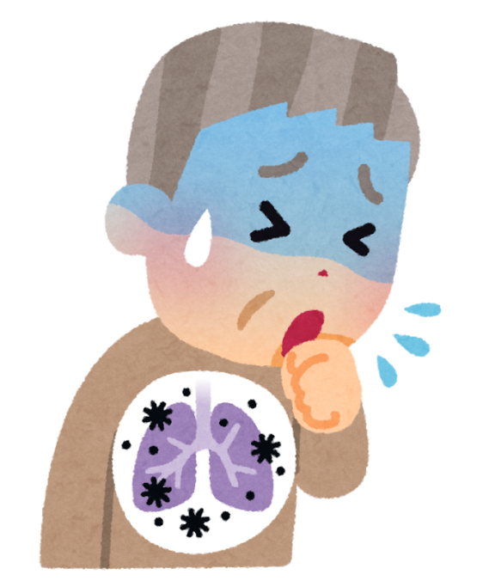
活動関連①
とりあえず絶食で！
とりあえず安静で！
医原性
サルコペニア
肺炎で入院
Notes:
次に、活動関連サルコペニアです。廃用性筋萎縮もこれに含まれますが、筋繊維数の変化がないことや筋萎縮の仕方が異なります。
ここに今までは健常であった誤嚥と思われる肺炎で入院した方がいると仮定します。入院となりとりあえず絶食・とりあえずベッド上安静の指示が出ました。
例えば、私が入院しても当日から食事はでるでしょうしトイレまでの移動も許可されると思いますが、この方は禁止されてしまったことで医原性サルコペニアの
発生する可能性を高めてしまいました。
活動関連サルコペニアの特徴として、単独で生じることは少なくこの方のように誤嚥性肺炎という疾患、治療のための四肢・嚥下筋の安静という要素を含んでいます。
早期離床と早期経口摂取の再開が最も必要な介入となります。

Slide 26
活動関連②
※運動に伴う消費EN＝（1.05）×体重(kg)×Mets×時間（ｈ)
メッツ | 身体活動
1.0 | 静かに座る
1.2 | 静かに立つ
1.5 | 編み物・手芸、入浴（座位）
2.0 | 更衣、整容、歩行（54m/分以内）、料理
3.0 | レジスタンストレーニング（軽・中等度）
6.0 | レジスタンストレーニング（高強度）
8.0 | 階段上り
低栄養時にも推奨
できる活動
栄養改善後に推奨
できる活動
Notes:
栄養関連サルコペニアでも説明しましたが、摂取量を消費量が上回ると体力を消耗してしまいます。
運動に伴う消費エネルギーの算出をする際にMetsを使用します。先ほどの誤嚥性肺炎の方は絶食と安静のため低栄養・低活動の状態となりました。
低栄養の時にも推奨できる活動があります。3.0Mets程度の活動を短時間行うことは推奨されており、ADLのセルフケア項目は概ねこの範囲となります。
できるだけ高負荷の運動の方がサルコペニア改善の効果は高いですが、栄養状態との関係を考慮する必要があります。
サルコペニアは要因に応じて対処する必要があるため、ここでは紹介できなかった様々な情報を統合し正確な評価をすることが必要となります。

Slide 27
症例報告
大腿骨転子間骨折、褥瘡、誤嚥性肺炎により
サルコペニアの嚥下障害を発症した
地域在住高齢者の一例
Notes:
サルコペニアの嚥下障害を呈した症例を経験しましたので報告させていただきます。
自宅で転倒し大腿骨転子間骨折を受傷した症例です。できるだけ早く経口摂取を開始し栄養状態に応じた負荷量の調節を
しながら介入したところ、サルコペニアの改善に伴い嚥下障害も軽減していきました。疾患・栄養・活動の改善を並行して行う大切さを実感しました。

Slide 28
症例紹介
【患 者】 72歳 女性
【診 断】 左大腿骨転子間骨折
【合併症】 肺炎、褥瘡、敗血症
【既往歴】 特になし
【現病歴】 自宅敷地内にて転倒し受傷。受診せず右側臥位にて１週間過ごすも、徐々に全身状態悪化し周囲の説得により救急搬送され入院。
Notes:
症例紹介です。症例は72歳女性です。原発性サルコペニアのリスクの一つである加齢があります。
診断名は左大腿骨転子間骨折です。
既往歴は特にありませんでしたが、後日判明したもともとの生活の問題を有していました。
現病歴・合併症として、肺炎・巨大な褥瘡・心不全・敗血症を合併しておりました。もともと病院嫌いであったため、転倒して骨折していることも
分かっていた様でしたが行きたくなく自宅で右側臥位で寝たまま過ごしていたため褥瘡形成、褥瘡が感染を起こし敗血症になりました。肺炎
も併発し呼吸・循環状態の悪化が増強し隣人の説得により救急搬送となりました。

Slide 29
嚥下障害
65歳以上、従命可能
握力低下and/or歩行速度低下
低下なし
全身の筋肉量低下
低下なし
摂食嚥下機能の低下
あり
明らかな摂食嚥下障害
の原因疾患
あり
なし
チャートから除外
嚥下関連筋群の筋力低下
低下なし、或いは測定なし
低下あり
サルコペニアの嚥下障害
の可能性あり
サルコペニアの嚥下障害
の可能性が高い
Notes:
コンセンサスは得られてないとのことですが、現状でのサルコペニアの嚥下障害の診断基準です。
上から説明していく。
この症例は～～～上から説明
嚥下関連筋の筋力評価は測定なしですが、サルコペニアの嚥下障害の可能性ありの判定となりました。

Slide 30
ICF急
大腿骨転子間骨折、肺炎、褥瘡
心身機能
活動
参加
＃全身的筋力低下
＃低栄養状態
＃ADL全介助
＃食事困難
＃主婦としての
役割の喪失
◎認知機能正常
◎術後離床可能
◎座位保持可能
◎摂食動作可能
◎主婦としての
役割再開の意思あり
環境因子
個人因子
＃過介助
＃飲酒の習慣
＃安静が一番
◎モジュラー型車椅子
◎介助者が十分
◎退院願望が強い
◎習慣を改めたい
Notes:
身体機能・精神機能評価を行った後にICFモデルを使用して全体像の把握を行います。
ICFモデルで急性期の問題点の焦点化を行いました。診断名は最上段に記載しております。
症例を形成しているそれぞれの因子に関して、ポジティブな点・ネガティブな点を挙げていきます。
食事に関して、例えば摂食に関すること・食事を誰が準備するか・本人が調理ができるかなどの関して評価をしていきます。

Slide 31
疾患経過
異化期
同化期
31病日
op
52病日
回復期転棟
機能維持を
図った時期
機能改善を
図った時期
ADL獲得を
図った時期
生活獲得を
図った時期
Notes:
リハの経過です。4病日目より介入を開始しています。
CRPの値で10mg/dl以上の●異化期、CRPが5以下に低下した同化期●の判断を行い、摂取エネルギーに応じた負荷量の調節を行いました。
さらに病日ごとに●4～10病日までの●「機能維持を図った時期」●11～30病日までの●「機能改善を図った時期」。●opeを行った●31病日～回復期転棟の51病日までの●「ADL獲得を図った時期」、最後に●回復期病棟に転棟した●52病日～退院までの●「生活獲得を図った時期」に分けました。
栄養摂取状況に対するリハ目標の変更に応じて4期に分けました。

Slide 32
機能維持期
（4病日～10病日）
リハ目標
○身体機能の維持を図り離床に備える
リハ内容
○関節可動域訓練
○筋力維持訓練（抵抗を加えない範囲で）
○座位訓練（ベッドアップ）
○摂食嚥下訓練
Notes:
この時期は、
術後の離床に備え機能維持を図る時期と判断し、1日20分程度ベッドサイドにて実施していました。
術前のため離床は不可でしたので、関節可動域訓練・筋力維持訓練・ギャッジアップ座位訓練を行いました。
並行してSTによる摂食嚥下訓練も行いました。

Slide 33
機能改善期
（11病日～31病日）
リハ目標
○左下肢以外の機能改善を図る
リハ内容
○上下肢筋力増強訓練
○座位訓練（ベッドアップ）
○呼吸器リハ
Notes:
この時期からは、
CRPが3～5程度まで低下したため同化期と判断しました。食事摂取量は不十分な状態ですので積極的には行いません。
術前であり車椅子での離床は行えませんでしたが、ADL獲得に向けて機能改善を進めました。
筋力増強訓練・座位訓練・呼吸リハなどできる範囲での運動を行い、運動による抗炎症作用にも期待しながら介入しました。
一日40分程度ベッドサイドにて実施しました。
その後、31病日に骨接合術を行い離床可能な状況となりました。

Slide 34
ICF術後
大腿骨転子間骨折術後、褥瘡
心身機能
活動
参加
＃全身的筋力低下
＃軽度低栄養
＃ADL一部介助
＃歩行困難
＃主婦としての
役割の喪失
◎安静度フリー
◎栄養改善中
◎ADL拡大中
◎食事摂取良好
◎主婦としての
役割再開の意思あり
環境因子
個人因子
＃飲酒の習慣
＃安静が一番
＃過介助
◎回復期病棟転棟
◎介助者が十分
◎退院願望が強い
◎習慣を改めたい
Notes:
ICFを用いて術後の問題点の焦点化を行いました。赤は急性期と比べ変化した点です。
説明する。
自宅復帰を控えて本人の家事動作に対する希望を再確認しましたが、再度自分で行いたいと希望が聞かれました。

Slide 35
ADL獲得期
（31病日～52病日）
リハ目標
○ADLの獲得、身体機能改善を図る
リハ内容
○筋力増強訓練
○立位訓練
○ADL訓練
○基本動作訓練
Notes:
この時期は、
離床も可能になったため一日2時間程度の運動を行いました。ADLの獲得のため身体機能改善を目標に介入しました。
筋力増強訓練や立位訓練など積極的な運動療法を展開していきました。

Slide 36
生活獲得期
（52病日～107病日）
リハ目標
○ADL・家事動作を獲得し自宅復帰
○生活習慣の改善
リハ内容
○筋力増強訓練
○家事動作訓練（調理動作）
○自主トレ指導
Notes:
この時期は、
回復期病棟にてADL・家事動作を獲得し自宅復帰する。さらに、生活習慣の改善を目標に介入しました。
一日の訓練時間は３時間程度としました。
調理訓練の際に味付けの確認も行いました。また、筋力増強訓練中心の自主トレ指導も並行して行い自宅でも継続できるようにしました。

Slide 37
介入結果
評価項目 | 初期評価 | 回復期病棟 入棟時評価 | 退院時評価
筋力（MMT） | 右：2 左：2 | 右：2‐3 左：2‐3 | 右：4 左：4
ADL（FIM） | 38点（M：13点） | 75点（M：50点） | 118点（M ：93点）
10m歩行 | 測定不可 | 測定不可 （13.47秒81病日） | 11.69秒
6分間歩行 | 測定不可 | 測定不可 （103m81病日） | 190m
下腿周囲長 | 右：23cm 左：21cm | 右：24cm 左：23cm | 右：25.6cm 左：25.2cm
Notes:
身体機能の変化です。
筋力はMMTで右が2レベルでしたが、両側とも4レベルへ改善。
ADLではFIMモータにおいて改善が見られ、身辺動作は自立となりました。
歩行はスピード・耐久性とも改善しました。
下腿周囲長においても大きな改善がみられました。
自宅復帰する際には常食の摂取が可能となったため、常食を想定した調理練習も行い、自宅では調理も含め家事全般を行っていくこととなりました。
病前から続いている飲酒はやめられないが量を減らすと前向きに話しておりました。
自宅での転倒前から生活習慣の問題があった地域在住高齢者の症例でした。疾患はかなり重度であり全身状態が落ち着くまで積極的な介入は
行えませんでしたが、不要な安静・不要な禁食をできるだけ減らしサルコペニアの改善を図ったことでサルコペニアの嚥下障害と思われる症状の改善が
なされました。食事の摂取状況に併せてリハの負荷量を適切に調整することで、重度の障害であっても標準的な入院日数での退院が可能でした。

Slide 38
まとめ
１、作業療法士にとって食事への介入とは
〇食事という作業は、栄養素の摂取だけでなく高齢者の楽しみや
生きがい・生活の質に関わる。また、自宅復帰後に家事動作
として調理を行う場合作業療法で練習することも多いため、
食事の摂取から準備まで様々な介入が可能な領域である。

Slide 39
まとめ
２、作業療法士の食事への介入とは
〇身体面・精神面の評価を行い、ICFで環境因子や個人因子
を含めた問題点の焦点化を行う。筋トレなど直接的な機能
訓練やシーティングなどの環境の設定、代償的な自助具の
導入など検討して支援していく。

Slide 40
まとめ
３、サルコペニアの嚥下障害への介入とは
〇十分な栄養摂取と並行し、不要な安静を避けサルコペニア
の改善・ADLの改善を図ることが必要。大腿骨頚部骨折など
でも安静と炎症を伴えば嚥下障害の発生に注意。
〇包括的な介入で改善可能であった症例を経験した。

Slide 41
御清聴ありがとうございました

